Slide 1
Thực hành
CHƯƠNG TRÌNH DỊCH
Bài 4: Phân tích ngữ nghĩa
Phạm Đăng Hải
haipd@soict.hut.edu.vn

Slide 2
Ví dụ 1
Cho văn phạm G = (∑, Δ, P, S)
  P: { <Câu> → <Chủ ngữ> <Vị ngữ>
  <Chủ ngữ> → <Danh ngữ>|<Danh từ>
  <Danh ngữ>→ <Danh từ> <Tính từ>
  <Vị ngữ> →<Động từ>|<Động từ><Bổ ngữ>
  <Bổ ngữ> → <Danh ngữ>
  <Danh từ> → « Bò »| « Cỏ »|
  <Tính từ> →« Vàng »| « Non »
  <Động từ> → « gặm» }

Slide 3
Ví dụ 1
L(G) =
« Bò vàng gặm cỏ non »
« Bò vàng gặm cỏ vàng »
« Bò non gặm cỏ non »
« Bò vàng gặm bò non »
« Cỏ non gặm bò vàng »
…..
Các câu đều đúng ngữ pháp, nhưng không phải câu nào cũng đúng ngữ nghĩa (có ý nghĩa)

Slide 4
Ví dụ 2
<Statement>
  ⇒ <Variable> := <Expression>
  ⇒ <Variableidentifier>:=<Expression>
  ⇒ N:= <Expression>
  ⇒ N:=<Term>
  ⇒ N:=<Factor>
  ⇒ N:=<Unsignedconstant>
  ⇒ N:=<unsignedinteger>
  ⇒ N:=10
Program Toto;
Const N = 0;
Begin
N :=10;
End.
Hoàn toàn đúng cú pháp của KPL
Sử dụng sai ý nghĩa ban đầu (Hằng số)

Slide 5
Nhận xét
Không phải mọi câu văn (NNLT: câu lệnh) đúng ngữ pháp (NNLT: cú pháp) đều có giá trị sử dụng (NNLT: thực hiện được)
Bộ phân tích ngữ nghĩa nhằm mục đích kiểm tra tính đúng đắn về mặt ngữ nghĩa của câu văn (NNLT: câu lệnh)

Slide 6
Vị trí của bộ phân tích ngữ nghĩa
Phân tích cú pháp
  Kiểm tra cấu trúc ngữ pháp hợp lệ của chương trình
Những yêu cầu khác ngoài cấu trúc ngữ pháp:
  Tên “x” đã được định nghĩa chưa?
  “x” là tên một biến hay một hàm?
  “x” được định nghĩa ở đâu?
  Biểu thức “a+b” có nhất quán về kiểu không?
  …
Phân tích ngữ nghĩa trả lời các câu hỏi đó để làm rõ hơn ngữ nghĩa của chương trình.
Phân tích từ vựng
Phân tích cú pháp
Phân tích ngữ nghĩa
Sinh mã

Slide 7
Nhiệm vụ của bộ phân tích ngữ nghĩa
Quản lý thông tin về các định danh (tên)
  Hằng, biến, kiểu tự định nghĩa, chương trình con
Kiểm tra việc sử dụng các định danh
  Phải được khai báo trước khi dùng
  Phải được sự dụng đúng mục đích
    Gán giá trị cho hằng, tính toán trên kiểu, thủ tục…
  Đảm bảo tính nhất quán
    Tên được khai báo chỉ một lần trong phạm vi
    Các phần tử trong kiểu liệt kê (enum) là duy nhất
Bảng ký hiệu

Slide 8
Nhiệm vụ của bộ phân tích ngữ nghĩa
Kiểm tra kiểu dữ liệu cho toán tử
  Toán tử % của C đòi hỏi toán hạng kiểu nguyên
  Có thể yêu cầu chuyển kiểu bắt buộc (int2real)
  Chỉ số của mảng phải nguyên
Kiểm tra sự tương ứng giữa tham số thực sự và hình thức
  Số lượng tham số, tương ứng kiểu
Kiểm tra kiểu trả về của hàm..
  Các biểu thức kiểu của ngôn ngữ
  Bộ luật để định kiểu cho các cấu trúc

Slide 9
Bảng ký hiệu
Lưu trữ thông tin về các định danh trong chương trình và các thuộc tính của chúng
  Hằng: {tên, kiểu, giá trị}
  Kiểu người dùng định nghĩa: {tên, kiểu thực tế}
  Biến: {tên, kiểu}
  Hàm: {tên, các tham số hình thức, kiểu trả về, các khai báo địa phương}
  Thủ tục: {tên, các tham số hình thức, các khai báo địa phương)‏
  Tham số hình thức: {tên, kiểu, tham biến/tham trị}

Slide 10
Bảng ký hiệu
Khi gặp một tên trong chương trình
Gặp trong giai đoạn khai báo
  Đưa tên và các thông tin tương ứng vào bảng
  Ví dụ: Const Max = 10;
    Đưa Max vào bảng, với kiểu là constant, giá trị là 10;
Gặp trong câu lệnh
  Đọc thông tin ra để sử dụng
    Phân tích ngữ nghĩa: Sử dụng đúng mục đích không?
      Ví dụ: Max := 20; ← Sai mục đích
    Sinh mã: Kích thước bộ nhớ cấp phát cho tên
      Ví dụ: int →2 bytes, float → 4 byte

Slide 11
Bảng ký hiệu trong KPL
Trong chương trình dịch KPL, bảng ký hiệu được biểu diễn theo cấu trúc phân cấp
PROGRAM test;
CONST c = 100;
TYPE t = Integer;
VAR v : t;
FUNCTION f(x : t) : t;
VAR y : t;
BEGIN
y := x + 1;
f := y;
END;
BEGIN
v := 1;
WriteLn (f(v));
END.
test:PRG
c: CST = 100
t : TY = INT
v: VAR : INT
f : FN: INT → INT
x : PAR : INT
y : VAR : INT

Slide 12
Xây dựng bảng ký hiệu→Các thành phần
struct SymTab_ { //Bảng ký hiệu
// Chương trình chính
Object* program;
// Trỏ tới phạm vi hiện tại
Scope* currentScope;
// Các đối tượng toàn cục như
// hàm WRITEI, WRITEC, WRITELN
// READI, READC
ObjectNode *globalObjectList;
};
Object
program
Scope
currentScope
ObjectNode
globalObjList
symtable

Slide 13
Xây dựng bảng ký hiệu→Các thành phần
// Phạm vi của một block
struct Scope_ {
//Danh sách các đối tượng trong block
ObjectNode *objList;
// Hàm, thủ tục, chương trình tương ứng block
Object *owner;
// Phạm vi bao ngoài
struct Scope_ *outer;
};
ObjectNode
objList
Object
owner
Scope
outer
Scope

Slide 14
Xây dựng bảng ký hiệu
Bảng ký hiệu ghi nhớ block hiện đang duyệt trong biến currentScope
Mỗi khi dịch một hàm hay thủ tục, phải cập nhật giá trị của currentScope
void enterBlock(Scope* scope);
Mỗi khi kết thúc duyệt một hàm hay thủ tục phải chuyển lại currentScope ra block bên ngoài
void exitBlock(void);
Đăng ký một đối tượng vào block hiện tại
void declareObject(Object* obj);

Slide 15
Kiểu
enum TypeClass {
TP_INT,
TP_CHAR,
TP_ARRAY
};
struct Type_ {
enum TypeClass typeClass;
// Chỉ sử dụng cho kiểu mảng
int arraySize;
struct Type_ *elementType;
};
ARRAY[100] OF ARRAY[50] OF Integer
TP_ARRAY
100
TP_ARRAY
elmntType
50
TP_INT
Type
elmntType
N/A
Type
N/A
Type
typeClass
arraySize
Type
elementType
Type

Slide 16
Hằng số
struct ConstantValue_ {
enum TypeClass type;
union {
int intValue;
char charValue;
};
};

Slide 17
Hằng số và kiểu
Các hàm tạo kiểu
  Type* makeIntType(void);
  Type* makeCharType(void);
  Type* makeArrayType(int arraySize, Type* elementType);
  Type* duplicateType(Type* type)
Các hàm tạo giá trị hằng số
  ConstantValue* makeIntConstant(int i);
  ConstantValue* makeCharConstant(char ch);
  ConstantValue* duplicateConstantValue(ConstantValue* v);

Slide 18
Đối tượng
//Thuộc tính của đối tượng trong bảng
struct Object_ {
char name[MAX_IDENT_LEN];
enum ObjectKind kind;
union {
ConstantAttributes* constAttrs;
VariableAttributes* varAttrs;
TypeAttributes* typeAttrs;
FunctionAttributes* funcAttrs;
ProcedureAttributes* procAttrs;
ProgramAttributes* progAttrs;
ParameterAttributes* paramAttrs;
};
};
// Phân loại ký hiệu
enum ObjectKind {
OBJ_CONSTANT,
OBJ_VARIABLE,
OBJ_TYPE,
OBJ_FUNCTION,
OBJ_PROCEDURE,
OBJ_PARAMETER,
OBJ_PROGRAM
};

Slide 19
Đối tượng (tiếp)
ConstantAttributes
VariableAttributes;
TypeAttributes
FunctionAttributes
ProcedureAttributes
ProgramAttributes
ParameterAttributes
name
object
Object
kind
next
ObjectNode
…..Attrs
ObjectNode
Object
Ví du: Đối tượng: program BaiTap
« BaiTap »
OBJ_PRO
progAttrs
scope
objList
ObjNode
ProgAttr
Object
Object
owner
outer
Scope
Scope

Slide 20
Thuộc tính của đối tượng
struct ProgramAttributes_ {
struct Scope_ *scope;
};
struct ConstantAttributes_ {
ConstantValue* value;
};
struct VariableAttributes_ {
Type *type;
struct Scope_ *scope;
}; // Phạm vi; sử dụng cho sinh mã
struct TypeAttributes_ {
Type *actualType;
};
ObjNode
scope
objList
ProgAttr
Object
owner
outer
Scope
Scope
typeClass
VarAttr
arraySize
Type
type
elementType
Type
scope
ObjNode
objList
Object
owner
outer
Scope
Scope

Slide 21
Thuộc tính của đối tượng
struct ParameterAttributes_ {
enum ParamKind kind; // Tham biến hoặc tham trị
Type* type;
struct Object_ *function;
};
struct ProcedureAttributes_ {
struct ObjectNode_ *paramList;
struct Scope_* scope;
};
struct FunctionAttributes_ {
struct ObjectNode_ *paramList;
Type* returnType;
struct Scope_ *scope;
};
Lưu ý: các đối tượng tham số hình thức vừa được đăng ký trong danh sách tham số (paramList), vừa được đăng ký trong danh sách các đối tượng được định nghĩa trong block (scope->objList)

Slide 22
Ví dụ: Đối tượng hàm
Function foo(Var N:integer, a:integer):integer
Object
« Foo»
ObjectNode
ObjectNode
OBJ_FUN
obj
obj
X
funcAttrs
Object
Object
TP_INT
« N»
« a»
N/A
PAR
PAR
parList
N/A
parAttrs
parAttrs
returnType
Type
scope
parAttrs
parAttrs
funcAttr
VAL
REF
objList
obj
obj
X
Type
Type
owner
ObjectNode
TP_INT
Function
Function
outer
N/A
Scope
symTab.curentScore
N/A
Type

Slide 23
Đối tượng→Các hàm liên quan
Tạo một đối tượng hằng số
  Object* createConstantObject(char *name);
Tạo một đối tượng kiểu
  Object* createTypeObject(char *name);
Tạo một đối tượng biến
  Object* createVariableObject(char *name);
Tạo một đối tượng tham số hình thức
  Object* createParameterObject(char *name
  enum ParamKind kind;Object* owner);
Tạo một đối tượng hàm
  Object* createFunctionObject(char *name);
Tạo một đối tượng thủ tục
  Object* createProcedureObject(char *name);
Tạo một đối tượng chương trình
  Object* createProgramObject(char *name);

Slide 24
Giải phóng bộ nhớ
Giải phóng kiểu
  void freeType(Type* type);
Giải phóng đối tượng
  void freeObject(Object* obj)
Giải phóng danh sách đối tượng
  void freeObjectList(ObjectNode* objList)
  void freeReferenceList(ObjectNode* objList)
Giải phóng block
  void freeScope(Scope* scope)

Slide 25
Hỗ trợ gỡ rối
In thông tin kiểu
  void printType(Type* type);
In thông tin đối tượng
  void printObject(Object* obj, int indent)
In danh sách danh sách đối tượng
  void printObjectList(ObjectNode* objList, int indent)
In block
  void printScope(Scope* scope, int indent)
Indent: khoảng cách in ra so với cột 1 (lề)

Slide 26
Nhiệm vụ ngày thứ nhất
Cài đặt bảng ký hiệu
Các tệp mã nguồn
  Makefile
  symtab.h, symtab.c
  debug.h, debug.c
  main.c
Hoàn thiện nội dung cho những hàm được đánh dấu TODO trong tệp symtab.c

Slide 27
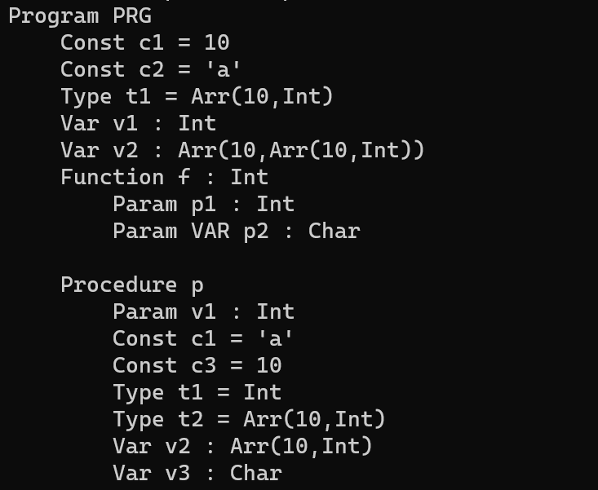
Kết quả

Slide 28
Phân tích ngữ nghĩa
Ngày 1:
  Cài đặt bảng ký hiệu
Ngày 2:
  Xây dựng nội dung cho bảng ký hiệu
    Trong khai báo các đối tượng
Ngày 3:
  Kiểm tra trong khai báo
Ngày 4:
  Kiểm tra tính nhất quán khi sử dụng

Slide 29
Xây dựng bảng ký hiệu trong KPL
Khởi tạo và giải phóng
Khai báo hằng
Khai báo kiểu
Khai báo biến
Khai báo hàm, thủ tục
Khai báo tham số hình thức

Slide 30
Khởi tạo và giải phóng bảng ký hiệu
int compile(char *fileName) {
…
initSymTab(); // Khởi tạo bảng ký hiệu
compileProgram(); // Dịch chương trình
// In chương trình để kiểm tra kết quả
printObject(symtab->program,0);
cleanSymTab(); // Giải phóng bảng ký hiệu
…
}

Slide 31
Khởi tạo chương trình
Chương trình được khởi tạo tại hàm
  void compileProgram(void);
Tạo một đối tượng chương trình
  program = createProgramObject(currentToken->string);
Sau khi khởi tạo chương trình phải chuyển vào block chính bằng hàm enterBlock()
  enterBlock(program->progAttrs->scope);
Dịch một block
compileBlock();
Sau khi duyệt xong toàn bộ chương trình, ra khỏi khối bằng hàm exitBlock()
  exitBlock();

Slide 32
Khai báo hằng
Các đối tượng hằng số được tạo ra và khai báo ở hàm compileBlock()
Tạo một đối tượng hằng
  constObj = createConstantObject(currentToken->string);
Giá trị của hằng số được lấy từ quá trình duyệt giá trị hằng qua hàm
ConstantValue* compileConstant(void)
  Nếu giá trị hằng là một định danh hằng, phải tra bảng ký hiệu để lấy giá trị tương ứng: lookupObject()
Sau khi duyệt xong một hằng số, phải đăng ký vào block hiện tại bằng hàm declareObject()

Slide 33
Khai báo hằng
eat(KW_CONST)
do {
eat(TK_IDENT);
constObj = createConstantObj(curToken->string);
eat(SB_EQ);
constValue = compileConstant();
constObj->constAttrs->value = constValue;
declareObject(constObj);
eat(SB_SEMICOLON);
} while (lookAhead->tokenType == TK_IDENT);

Slide 34
Khai báo kiểu tự định nghĩa
Các đối tượng kiểu được tạo ra và khai báo ở hàm compileBlock2()
Tạo một đối tượng kiểu
  typeObj = createTypeObject(currentToken->string);
Kiểu thực tế được lấy từ quá trình duyệt kiểu bằng hàm Type* compileType(void)
  Nếu gặp định danh kiểu thì phải tra bảng ký hiệu để lấy kiểu tương ứng: lookupObject(currentToken->string)
Sau khi duyệt xong một kiểu người dùng định nghĩa, phải đăng ký vào block hiện tại bằng hàm declareObject(typeObj)

Slide 35
Khai báo biến
Các đối tượng biến được tạo ra và khai báo ở hàm compileBlock3()
Tạo một đối tượng biến
  varObj = createVariableObject(currentToken->string);
Kiểu của biến được lấy từ quá trình duyệt kiểu bằng hàm Type* compileType(void)
Lưu trữ phạm vi hiện tại vào danh sách thuộc tính của đối tượng biến để phục vụ mục đích sinh mã sau này
Sau khi duyệt xong một biến, phải đăng ký vào block hiện tại bằng hàm declareObject(varObj)

Slide 36
Khai báo hàm
Các đối tượng hàm được tạo ra và khai báo ở hàm compileFuncDecl()
Các thuộc tính của đối tượng hàm sẽ được cập nhật bao gồm:
  Danh sách tham số: compileParams()
  Kiểu dữ liệu trả về: compileType()
  Phạm vi của hàm
Lưu ý đăng ký đối tượng hàm vào block hiện tại (declareObject)và chuyển block hiện tại sang block của hàm (enterBlock) trước khi duyệt tiếp các đối tượng cục bộ. Khi duyệt xong → ra khỏi khối con

Slide 37
Khai báo thủ tục
Các đối tượng thủ tục được tạo ra và khai báo ở hàm compileProcDecl()
Tạo đối tượng thủ tục
procObj = createProcedureObject(currentToken->string);
Các thuộc tính của đối tượng thủ tục sẽ được cập nhật gồm:
  Danh sách tham số: compileParams()
  Phạm vi của thủ tục
Lưu ý đăng ký đối tượng thủ tục vào block hiện tại và chuyển block hiện tại sang block của hàm trước khi duyệt tiếp các đối tượng cục bộ

Slide 38
Khai báo tham số hình thức
Các đối tượng tham số hình thức được tạo ra và khai báo ở hàm compileParam()
Tạo đối tượng tham số
param = createParameterObject()
Thuộc tính của đối tượng tham số hình thức gồm:
  Kiểu dữ liệu cơ bản
  Tham biến (PARAM_REFERENCE) hoặc tham trị (PARAM_VALUE)
Lưu ý: đối tượng tham số hình thức được đăng ký vào đồng thời vào
  Thuộc tính paramList của hàm/thủ tục hiện tại,
  Danh sách đối tượng trong phạm vi hiện tại: declareObject()

Slide 39
Nhiệm vụ ngày thứ hai
Tìm hiểu lại cấu trúc của bộ parser (có thay đổi)
Bổ xung các đoạn code vào những hàm có đánh dấu TODO để thực hiện các công việc đăng ký đối tượng
Biên dịch và thử nghiệm với các ví dụ mẫu
Notes:
Hãy giải thích sự khác biệt giữa các hàm
1. findObject(ObjectNode *objList, char* name) >< lookupObject(char *name)
2. declareObject(Object *obj) và addOblect(ObjectNode **objList, Object *obj)

Slide 40
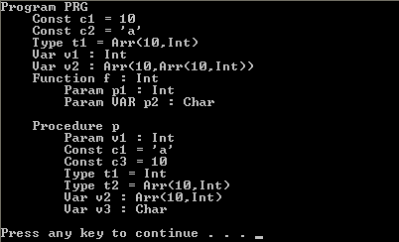
Kết quả ví dụ

Slide 41
Phân tích ngữ nghĩa
Ngày 1:
  Cài đặt bảng ký hiệu
Ngày 2:
  Xây dựng nội dung cho bảng ký hiệu
    Trong khai báo các đối tượng
Ngày 3:
  Kiểm tra trong khai báo
Ngày 4:
  Kiểm tra tính nhất quán khi sử dụng

Slide 42
Kiểm tra trong khai báo
Kiểm tra sự trùng lặp khi khai báo đối tượng
Kiểm tra tham chiếu tới các đối tượng

Slide 43
Kiểm tra tên hợp lệ
Tên là hợp lệ nếu như chưa từng được khai báo trong phạm vi hiện tại.
Để kiểm tra tên hợp lệ, sử dụng hàm
void checkFreshIdent(char *name)
Kiểm tra tên hợp lệ được thực hiện khi
  Khai báo hằng
  Khai báo kiểu người dùng định nghĩa
  Khai báo biến
  Khai báo tham số hình thức
  Khai báo hàm
  Khai báo thủ tục

Slide 44
checkFreshIdent()
ObjectNode
ObjectNode
objList
obj
obj
program
owner
Scope
Object
currentScope
outer
Scope
globalObjList
Scope
symtable
Object
Object
Name
Name
ObjKind
ObjKind
objAttrs
objAttrs
Phạm vi hiện thời: symtable → currentScope
Danh sách đối tượng: Scope → objList

Slide 45
Kiểm tra hằng số đã khai báo
Được thực hiện khi có tham chiếu tới hằng đó
  Khi duyệt một hằng không dấu
  Khi duyệt một hằng số
Lưu ý tới phạm vi của hằng số:
  Nếu hằng không được định nghĩa trong phạm vi hiện tại ⇒ tìm kiếm ở những phạm vi rộng hơn
Giá trị của hằng số đã khai báo sẽ được sử dụng để tạo ra giá trị của hằng số đang duyệt
  Chia sẻ giá trị hằng
  Không chia sẻ → duplicateConstantValue

Slide 46
Kiểm tra kiểu đã khai báo
Được thực hiện khi có tham chiếu tới kiểu đó
  Khi duyệt kiểu: compileType
Lưu ý phạm vi của kiểu:
  Nếu kiểu không được định nghĩa trong phạm vi hiện tại ⇒ tìm kiếm ở những phạm vi rộng hơn
Kiểu thực tế của định danh kiểu được tham chiếu sẽ được sử dụng để tạo ra kiểu đang duyệt
  Chia sẻ
  Không chia sẻ → duplicateType

Slide 47
Kiểm tra biến đã khai báo (1/2)
Kiểm tra một biến đã khai báo được thực hiện khi có tham chiếu tới biến đó
  Trong câu lệnh gán
  Trong câu lệnh for
  Trong khi duyệt factor
Lưu ý tới phạm vi của biến:
  Nếu biến không được định nghĩa trong phạm vi hiện tại ⇒ tìm kiếm ở những phạm vi rộng hơn

Slide 48
Kiểm tra biến đã khai báo (2/2)
Một định danh xuất hiện bên trái của biểu thức gán hoặc trong factor, có thể là
  Tên hàm hiện tại
  Một biến đã khai báo
    Nếu biến có kiểu mảng, theo sau tên biến phải có chỉ số của mảng
Lưu ý phân biệt biến với tham số và tên hàm hiện tại (câu lệnh for chỉ cho phép dùng biến)

Slide 49
Kiểm tra hàm đã khai báo
Được thực hiện khi có tham chiếu tới hàm
  Vế trái của lệnh gán (hàm hiện tại)
  Trong một factor
    Cần có danh sách tham số đi kèm
Lưu ý tới phạm vi của hàm:
  Nếu hàm không được định nghĩa trong phạm vi hiện tại ⇒ tìm kiếm ở những phạm vi rộng hơn
Một số hàm toàn cục: READC, READI

Slide 50
Kiểm tra thủ tục đã khai báo
Được thực hiện khi có tham chiếu tới thủ tục
  Lệnh gọi
Lưu ý tới phạm vi của thủ tục:
  Nếu thủ tục không được định nghĩa trong phạm vi hiện tại ⇒ tìm kiếm ở những phạm vi rộng hơn
Một số thủ tục toàn cục:
  WRITEI, WRITEC, WRITELN

Slide 51
Các mã lỗi
ERR_UNDECLARED_IDENT
ERR_UNDECLARED_CONSTANT
ERR_UNDECLARED_TYPE
ERR_UNDECLARED_VARIABLE
ERR_UNDECLARED_FUNCTION
ERR_UNDECLARED_PROCEDURE
ERR_DUPLICATE_IDENT

Slide 52
Nhiệm vụ ngày thứ ba
Lập trình các hàm sau trong tệp semantics.c
  checkFreshIdent()
  checkDeclaredIdent()
  checkDeclaredConstant()
  checkDeclaredType()
  checkDeclaredVariable()
  checkDeclaredProcedure()
  checkDeclaredFunction()
  checkDeclaredLValueIdent()
    Variable / Parameter/Function (cùng phạm vi)

Slide 53
Nhiệm vụ ngày thứ ba
Hoàn thiên các hàm liên quan trong tệp parser.c
  compileBlock()
  compileBlock2()
  compileBlock3()
  compileFuncDecl()
  compileProcDecl()
  ……
Biên dịch và thử nghiệm với các ví dụ mẫu

Slide 54
Phân tích ngữ nghĩa
Ngày 1:
  Cài đặt bảng ký hiệu
Ngày 2:
  Xây dựng nội dung cho bảng ký hiệu
    Trong khai báo các đối tượng
Ngày 3:
  Kiểm tra trong khai báo
Ngày 4:
  Kiểm tra tính nhất quán của ký hiệu

Slide 55
Kiểm tra tính nhất quán
Kiểm tra tính nhất quán về kiểu trong các cấu trúc chương trình
  Nhất quán trong các câu lệnh gán
  Định nghĩa biến mảng và sử dụng biến mảng
  Trong định nghĩa hàm và sử dụng hàm
  Trong định nghĩa thủ tục và lời gọi thủ tục
  Trong việc sử dụng tham biến

Slide 56
Các hàm so sánh kiểu
Cần xây dựng các hàm kiểm tra kiểu
checkIntType(Type * t)
    if( (t != NULL) &&(t->typeClase ==TP_INT) )
    return;
    else
    Error(“Not Integer type”)
checkCharType(Type * t)
checkArrayType(Type * t)
checkBasicType(Type * t)
  Kiểu tham số, kiểu hàm phải là TP_INT/TP_CHAR
checkTypeEquality(Type *t1, Type * t2)
enum TypeClass{
TP_INT,
TP_CHAR,
TP_ARRAY
};
typeClass
arraySize
Type
elementType
Type

Slide 57
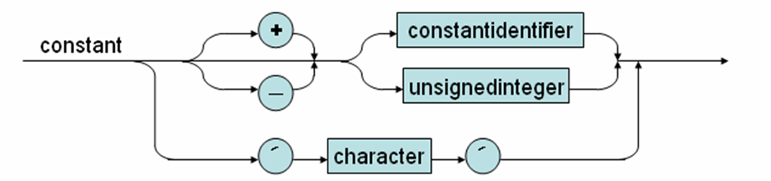
Duyệt hằng
if (Token == [SB_PLUS, SB_MINUS] )
Eat(SB_PLUS)/ Eat(SB_MINUS)
if(Token == Ident)
    Kiểm tra Ident đã được khai báo
      obj = checkDeclaredConstant(currentToken->string);
    Nếu đã khai báo, phải có kiểu nguyên
      obj->constAttrs->value->type == TP_INT
CONST
MAX = 100;
MIN = -MAX;

Slide 58
Kiểu của nhân tố
Factor
Ident
[
Expression
]
Number
(
Expression
)
Type * compileFactor()
Nếu Token == NUMBER ⇒ return intType
Nếu Token == CHAR ⇒ return charType
Nếu Token == IDENT
Ident đã khai báo?→ obj = checkDeclaredIdent(….)
obj->kind = OBJ_CONST return kiểu của hằng
obj->kind = OBJ_VAR
Biến mảng: compileIndexs()
return Kiểu của biến
obj->kind = OBJ_FUNCTION return Kiểu trả về của hàm
obj->kind = OBJ_PARAM return Kiểu của hàm

Slide 59
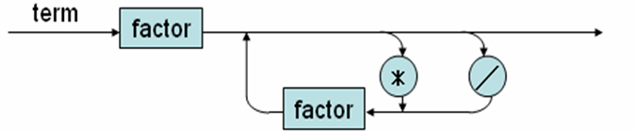
Kiểu toán hạng
Type * compileTerm()
Type * t1 = compileFactor()
while (Token == [SB_TIMES, SB_SLASH] )
EAT (SB_TIMES) / EAT(SB_SLASH)
Type * t2 = compileFactor()//
Kiểm tra t1, t2 cùng kiểu nguyên //checkIntType()
return t1

Slide 60
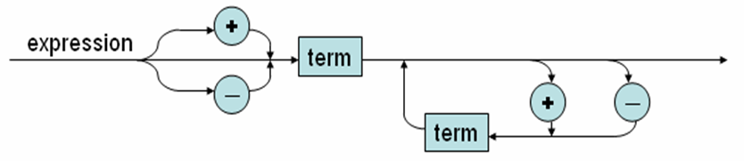
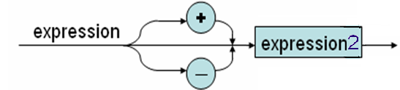
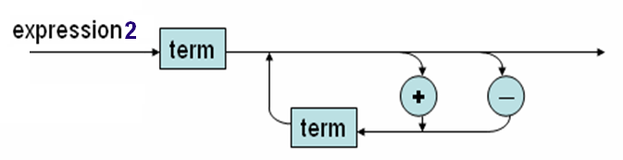
Duyệt Biểu thức
if (Token == [SB_PLUS, SB_MINUS] )
Type * t = compileExpression2()
Kiểu của t phải là nguyên: checkIntType(t)

Slide 61
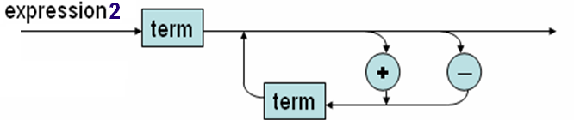
Kiểu biểu thức
Type * compileExpression2()
Type * t1 = compileTerm()
while (Token == [SB_PLUS, SB_MINUS] )
eat(SB_PLUS)/Eat(SB_MINUS)
Type t2 =compileTerm()
t2 phải là kiểu nguyên
  return t1

Slide 62
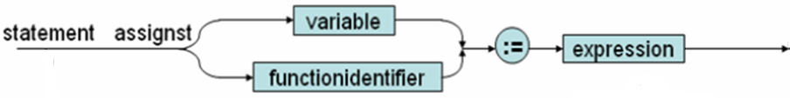
Câu lệnh gán
Bên phải và bên trái của câu lệnh gán phải có cùng kiểu cơ bản
  Ghi nhận kiểu của vế trái phép gán
    Type* t1 = compileLValue(void) ←Biến, tham số, hàm
  Eat(SB_ASSIGN)// Đọc ký hiệu gán
  Ghi nhận kiểu của Expression
    Type * t2 = compileExpression();
  So sánh kiểu tương đương
    checkTypeEquality(t1, t2)

Slide 63
LValue
Object* checkDeclaredLValueIdent(char* name)
  Name đã được khai báo?
  → Object * lookupObject(Name)
  Kiểu của tên phải là: Biến, Tham số, Hàm.
    Thuộc tính kind của đối tượng Object
  Nếu là hàm, phải trong pham vi hiện thời
    Đối tượng của phạm vi hiện tại: symtab->currentScope->owner
Type * compileLValue()
  Kiểm tra là LValueIdent → checkDeclaredLValueIdent()
  Nếu là Biến
    Biến mảng: Kiểu phần tử của mảng → compileIndexs()
    Không phải mảng: Kiểu của biến: varAttrs->type
  Nếu là Tham số: Kiểu của tham số: paramAttrs->type
  Nếu là Hàm số: Kiểu của hàm số: …

Slide 64
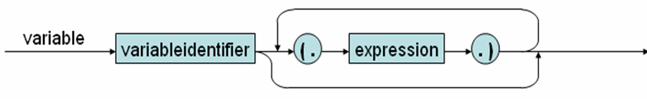
Chỉ số mảng
Type* compileIndexes(Type* arrayType)
while (Token==SB_LSEL)
eat(SB_LSEL)
Type * t = compileExpression();
checkIntType(t) //kiểu của biểu thức là nguyên
Nếu mảng nhiều chiều, giảm số chiều đi
      arrayType = arrayType->elementType;
Eat(SB_RSEL)
return arrayType;//Kiểu phần tử của mảng

Slide 65
Câu lệnh For
For <var> := <exp1> To <exp2> Do <stmt>
<var> ,<exp1> ,<exp2> phải cùng kiểu cơ bản
  Eat(KW_FOR)
  Eat(Ident)
  Ident là một biến? → Ghi nhận kiểu của Ident
  Eat(SB_ASSIGN)
  Ghi nhận kiểu của Expression() (Type * compileExpression())
  So sánh kiểu tương đương (checkTypeEquality())
  Eat(KW_TO)
  Ghi nhận kiểu của Expression() (Type * compileExpression())
  So sánh kiểu tương đương (checkTypeEquality())
  Eat(KW_DO)

Slide 66
Gọi thủ tục, hàm
Gọi thủ tục trong câu lệnh Call
  If (lookAhead->TokenType == KW_CALL)
    Eat(KW_CALL); Eat(Ident);
    Ident đã khai báo là thủ tục?
      Proc=CheckDeclaredProcedure(curentTokent->String)
    compileArguments(Proc->procAttrs->paramList)
Gọi hàm ra sử dụng trong Factor
  If (lookAhead->TokenType == IDENT)
    Eat(IDENT)
    Ident đã khai báo ?→ obj = checkDeclaredIdent()
    Nếu Ident là hàm ? obj->kind == OBJ_FUNCTION
      compileArguments(obj->funcAttrs->paramList)
      type = obj - >funcAttrs-> returnType// Kiểu của Factor

Slide 67
Duyệt tham số hàm/thủ tục
Function foo(Var N:integer, a:integer):integer
Obj = lookupObject(« foo »)
Obj->funcAttrs->paramList
Object
« Foo»
ObjectNode
ObjectNode
OBJ_FUN
obj
obj
X
funcAttrs
Object
Object
TP_INT
« N»
« a»
N/A
PAR
PAR
paramList
N/A
paramAttr
paramAttr
returnType
Type
scope
paraAttrs
paraAttrs
funcAttr
VAL
REF
objList
obj
TP_INT
Type
Type
owner
ObjectNode
N/A
Function
Function
outer
N/A
Scope
Type

Slide 68
Duyệt tham số hàm/thủ tục
Tham số hình thức và t/số thực sự phải trùng kiểu
void compileArguments(ObjectNode* paramList)
  Duyệt danh sách các tham số của hàm, thủ tục
void compileArgument(Object* param)
  So sánh tham số thực sự và tham số hình thức
void compileArguments(ObjectNode* paramList)
  ObjectNode * Node = paramList
  Eat(SB_LPAR);
  compileArgument(node->object);
  Node = Node -> Next
  While (lookAhead->tokenType == SB_COMMA)
  Eat(SB_LPAR);
  compileArgument(node->object);

Slide 69
Duyệt tham số hàm/thủ tục
Tham số hình thức: param->paramAttrs->type
Tham số thực sự: Type * compileExpression()
Nếu tham số hình thức là tham biến thì tham số thực tế phải là một biến (LValue)
  Tham biến
    param->paramAttrs->kind ==PARAM_REFERENCE
  Kiểu của tham biến param->paramAttrs->type
  Tham số truyền vào phải là LValue:
    Sử dụng hàm Type * compileLValue() để kiểm tra;
So sánh kiểu tương đương:
  checkTypeEquality(type, param->paramAttrs->type);

Slide 70
Duyệt Điều kiện
<Exp1> Op <Exp2>
Exp1 và Exp2 có cùng kiểu cơ bản
  Lấy kiểu của biểu thức <Exp1>
    Type * t1 = compileExpression();
  Kiểu tra t1 là kiểu cơ bản
    checkBasicType(t1)
  Đọc toán tử quan hệ
    Eat(Op)
  Lấy kiểu của biểu thức <Exp2>
    Type * t2 = compileExpression();
  Kiểm tra tương thích kiểu

Slide 71
Nhiệm vụ ngày thứ tư
Lập trình cho các hàm trong semantics.c
  void checkIntType(Type* type);
  void checkCharType(Type* type);
  void checkArrayType(Type* type);
  void checkBasicType(Type* type);
  void checkTypeEquality(Type* t1, Type* t2);
Bổ sung các đoạn mã kiểm tra kiểu trong bộ parser tương ứng với các luật kiểm tra trên
Biên dịch và thử nghiệm với các ví dụ mẫu

